Slide 1
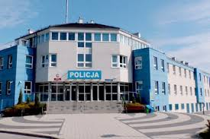
KONFERENCJA
NIE-Bezpieczna jesień życia
n.
Małopolskie debaty o problemach osób starszych
II LO w Prudniku, 8 grudnia 2016
^{Uważaj na oszustów!}
Pamiętaj o bezpieczeństwie mł.asp.Tomasz Kukułka

Slide 2
Uważaj na oszustów! Pamiętaj o bezpieczeństwie
Oszustwo jako przestępstwo w kodeksie karnym
Oszustwo – powszechnie zwane także wyłudzeniem – jest to przestępstwo, o którym mówi art. 286 kodeksu karnego.
Oszustwo, wyłudzenie – przestępstwo polegające na doprowadzeniu innej osoby do niekorzystnego rozporządzenia mieniem własnym lub cudzym za pomocą wprowadzenia jej w błąd albo wyzyskania jej błędu lub niezdolności do należytego pojmowania przedsiębranego działania, w celu osiągnięcia korzyści majątkowej.

Slide 3
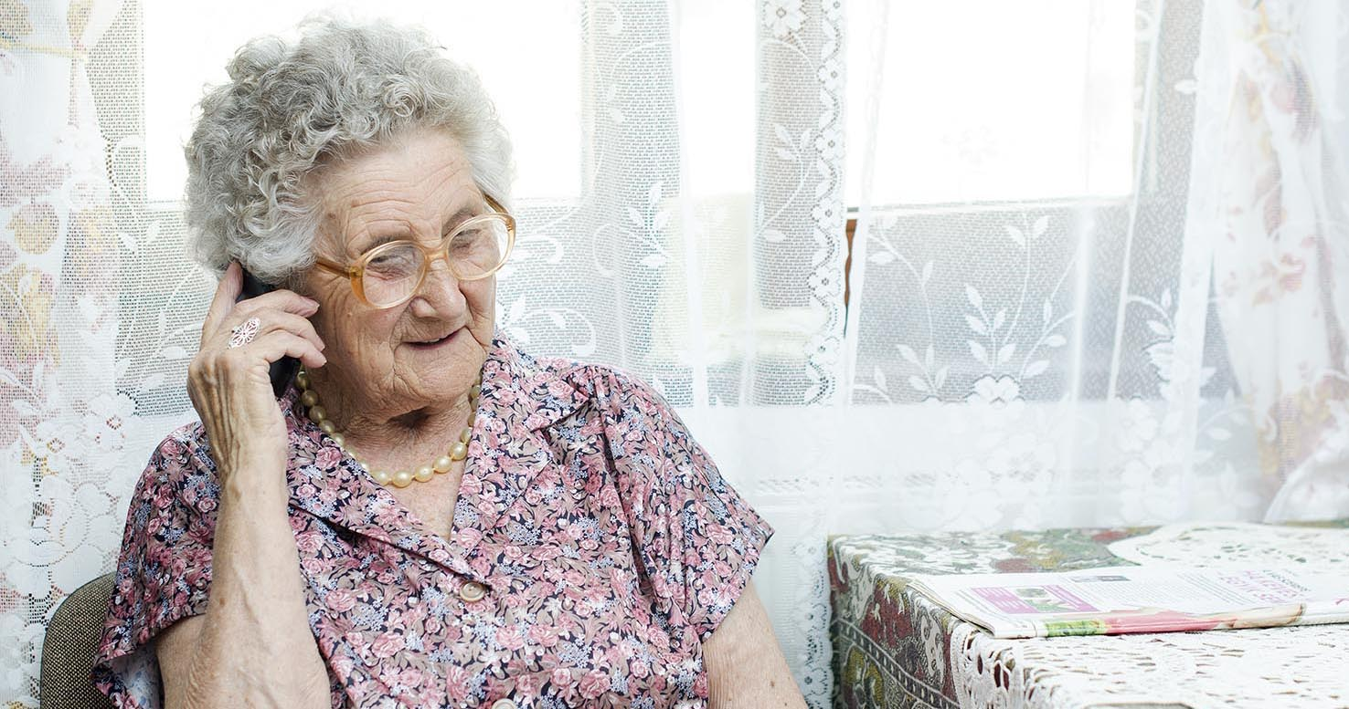
Uważaj na oszustów! Pamiętaj o bezpieczeństwie
Do jakich metod uciekają się przestępcy?
Na czym polega oszustwo „na policjanta”?
Jak uchronić się przed nieuczciwymi ^{praktykami?}
Zaginięcie jako zagrożenie dla Seniorów
Przycisk Sieci Życia

Slide 4
METODA „NA POLICJANTA” i „NA FUNKCJONARIUSZA CBŚ’’ Wygląda to tak: zwykle tego samego dnia, po telefonie od fałszywego krewnego, dzwoni drugi oszust, podający się za policjanta, który informuje, że rozpracowuje grupę oszustów działających metodą „na wnuczka” lub „na krewnego”. Prosi on o pomoc i udział w policyjnej operacji oraz przygotowanie pieniędzy, po które zgłosi się ktoś wysłany przez niego, a nawet on sam. Często osoba podająca się za funkcjonariusza, prosi o przekazanie pieniędzy na wskazane konto bankowe bądź przekazanie ich w umówionym miejscu.

Slide 5
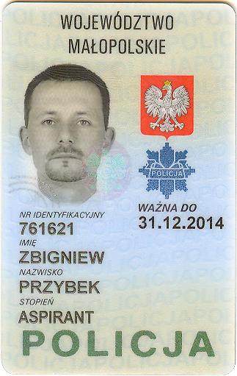
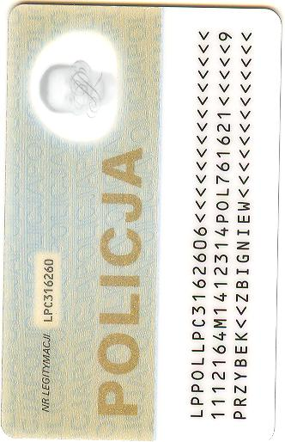
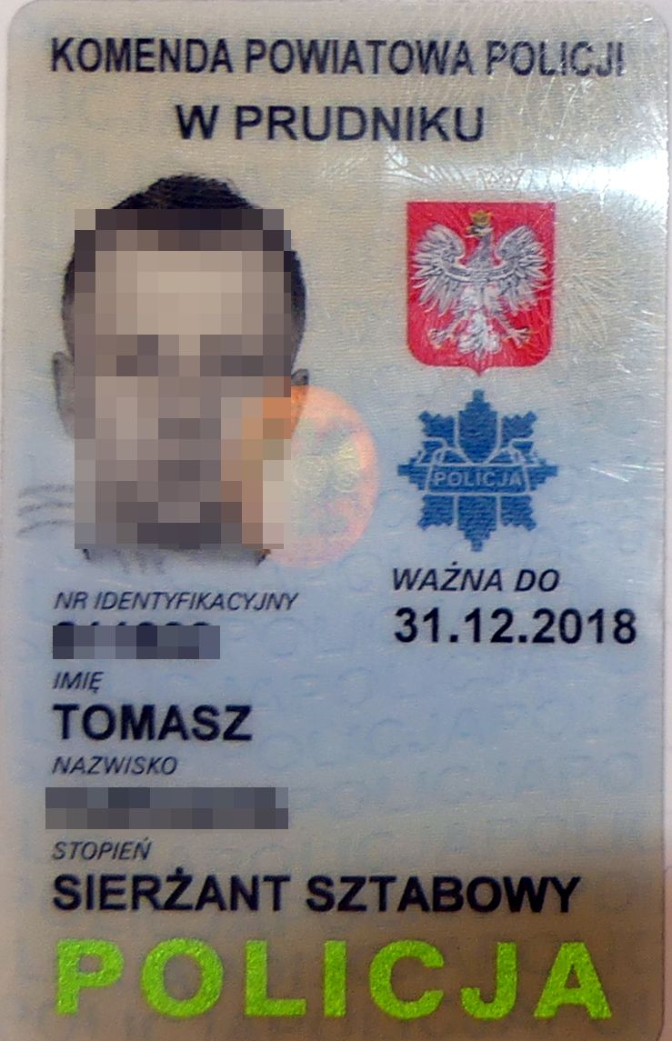
Legitymacja funkcjonariusza Policji
.

Slide 6
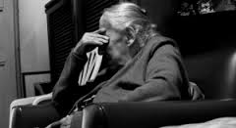
Przykłady najczęstszych oszustw sposób działania sprawców
fałszywi przedstawiciele opieki społecznej- którzy informują osobę np. że dostała zapomogę w wysokości 100 zł, wręczają banknot 200 zł prosząc o wydanie reszty,/ po jej wydaniu osoba dostaje fałszywy banknot 200 zł/ bądź też w tym czasie wykorzystując nieuwagę osoby dokonują kradzieży mieszkaniowej.
UWAGA!
Każdy pracownik socjalny posiada legitymację

Slide 7
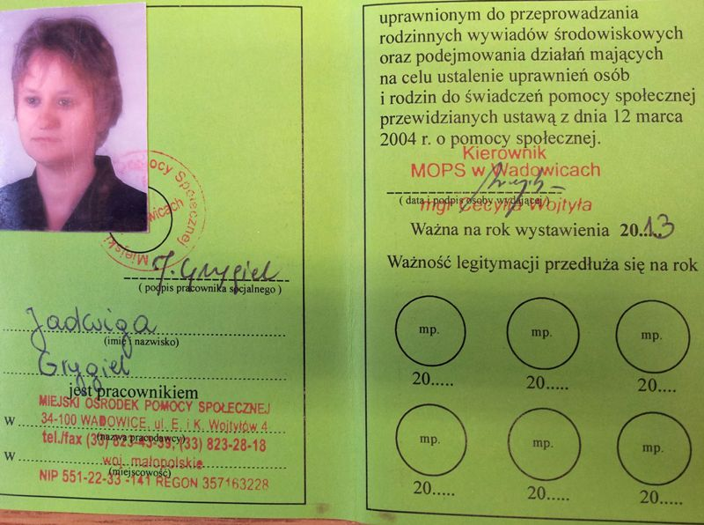
Wzór legitymacji pracownika socjalnego OPS

Slide 8
Przykłady najczęstszych oszustw sposób działania sprawców
na inkasenta- tzn. osoba podaje się za pracownika gazowni, spółdzielni mieszkaniowej, kominiarza itp. i zwraca się o zapłatę jakichś świadczeń np. dopłata do rachunku za gaz, za wymianę okien, wymiana bądź przegląd piecyka gazowego itp.
UWAGA!
pracownicy Spółdzielni Mieszkaniowej posiadają identyfikatory z pieczątką spółdzielni, oraz uniformy z logo spółdzielni

Slide 9
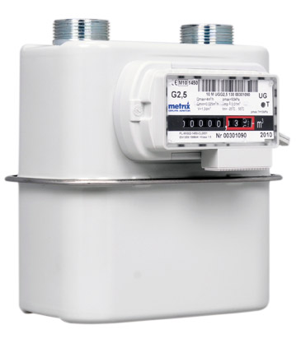
Gazownia- Górnośląska Spółka Gazownictwa
Pracownicy gazowni nie wchodzą do mieszkań – chyba że przyjeżdżają wymienić gazomierz.
Mają legitymację służbową.
Monterzy są ubrani w uniformy służbowe.
Tzw. „odczytywacze”, mają legitymacje.
Tzw. „Sieciowcy”- przyjeżdżają na tzw awarie, i wymianę liczników. Mają samochód służbowy, są w uniformach.
Nie wydają żadnych aprobat czy zleceń na wykonywanie badań wody.
UWAGA!
Należy być wyczulonym na osoby próbujące sprzedać różnego typu filtry, czy inne urządzenia do uzdatniania wody.

Slide 10
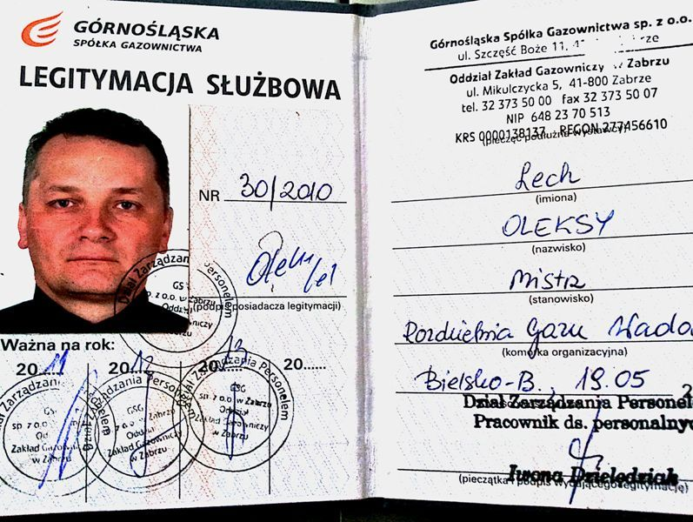
Gazownia- Górnośląska Spółka Gazownictwa

Slide 11
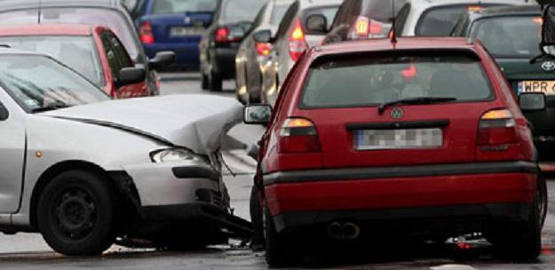
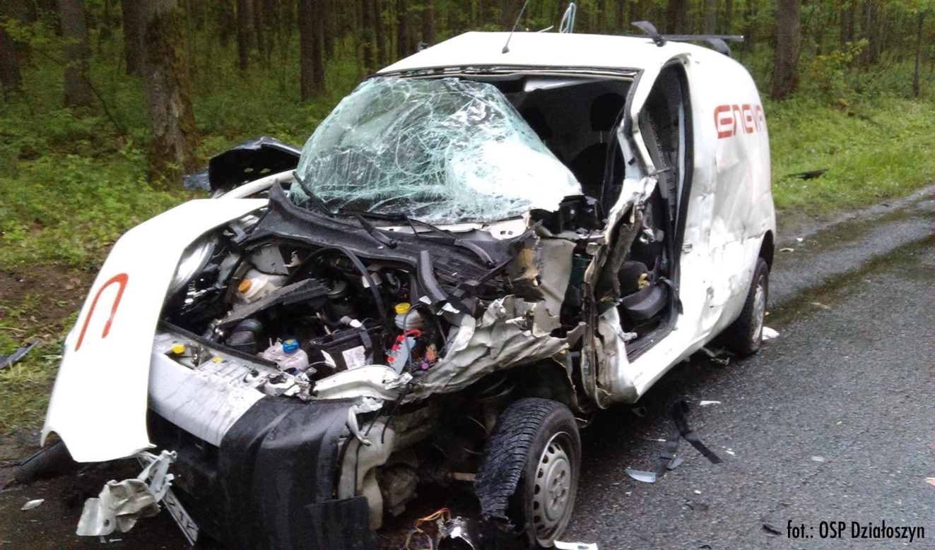
Przykłady sposobów działania sprawców
Metoda ,,na wypadek’’ - Oszuści w każdym przypadku działają podobnie. Dzwonią do wybranych osób, podszywając się pod ich krewnych. Mówią, że spowodowali oni poważny wypadek drogowy, a jedyną szansą na uniknięcie odpowiedzialności prawnej jest oczywiście szybkie dostarczenie gotówki lub przekazanie jej osobie która się po nią szybko zgłosi.

Slide 12
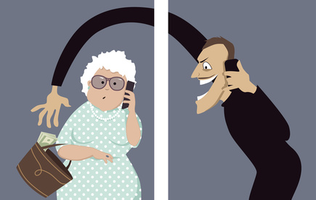
Przykład oszustwa na terenie woj.opolskiego – 2015 r.
W czerwcu 2015 r. do 72-letniej kobiety zadzwonił mężczyzna i powiedział „cześć babcia”. Pokrzywdzona sądząc, że rozmawia z wnukiem zapytała czy właśnie z nim rozmawia co dzwoniący potwierdził. Dzwoniący powiedział, że jechał samochodem i potrącił mężczyznę z małym dzieckiem. Mężczyźnie nic się nie stało natomiast dziecko trafiło do szpitala. Mężczyzna chce się „dogadać” więc potrzebne mu są pieniądze w kwocie 24 tyś. zł.
Pokrzywdzona oświadczyła, że nie ma takiej kwoty jednak dokona wypłaty gotówki z banku i pożyczy te pieniądze. Po tym mężczyzna powiedział, że musi kończyć, że idzie na przesłuchanie i przekazał telefon mężczyźnie, który przedstawił się jako policjant. Rzekomy policjant powiedział, że faktycznie da się sprawę załatwić polubownie jednak pieniądze potrzebne są natychmiast.
Po wypłaceniu ze swojego konta pieniędzy w kwocie 24 tyś. zł. pokrzywdzona w miejscu zamieszkania spotkała się z „kurierem z prokuratury” któremu wręczyła pieniądze !

Slide 13
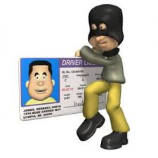
Po co oszustom czyjaś tożsamość?
Można nielegalnie zaciągnąć kredyt, kupić sprzęt na raty, podpisać bardzo niekorzystne umowy.
Można nielegalnie założyć fałszywe konto w Internecie np: na allegro i handlować w czyimś imieniu.
Można nielegalnie założyć rachunek bankowy w jakimś e-banku czy zawarcie innych umów za pomocą środków porozumiewania się na odległość, nawet z możliwością wzięcia pożyczki.

Slide 14
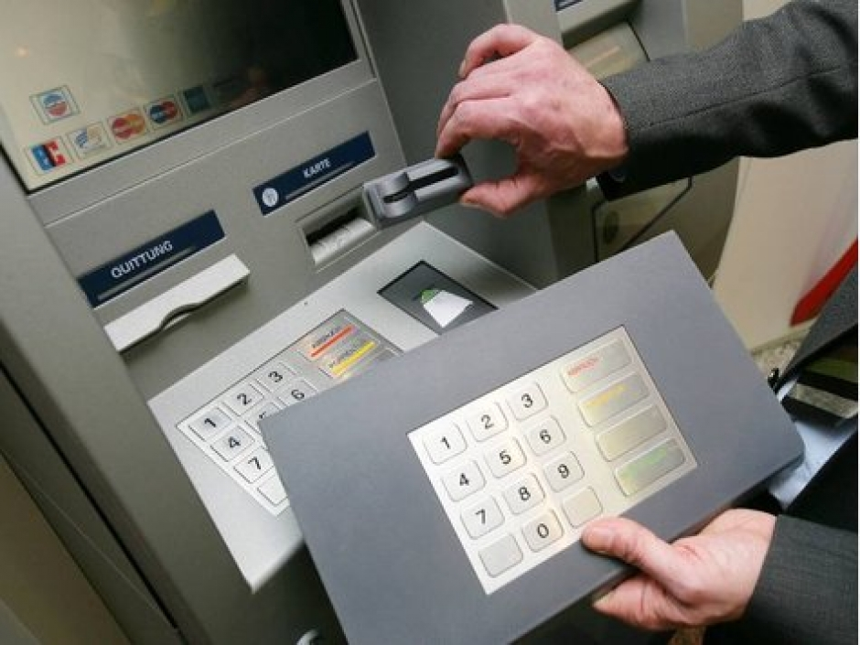
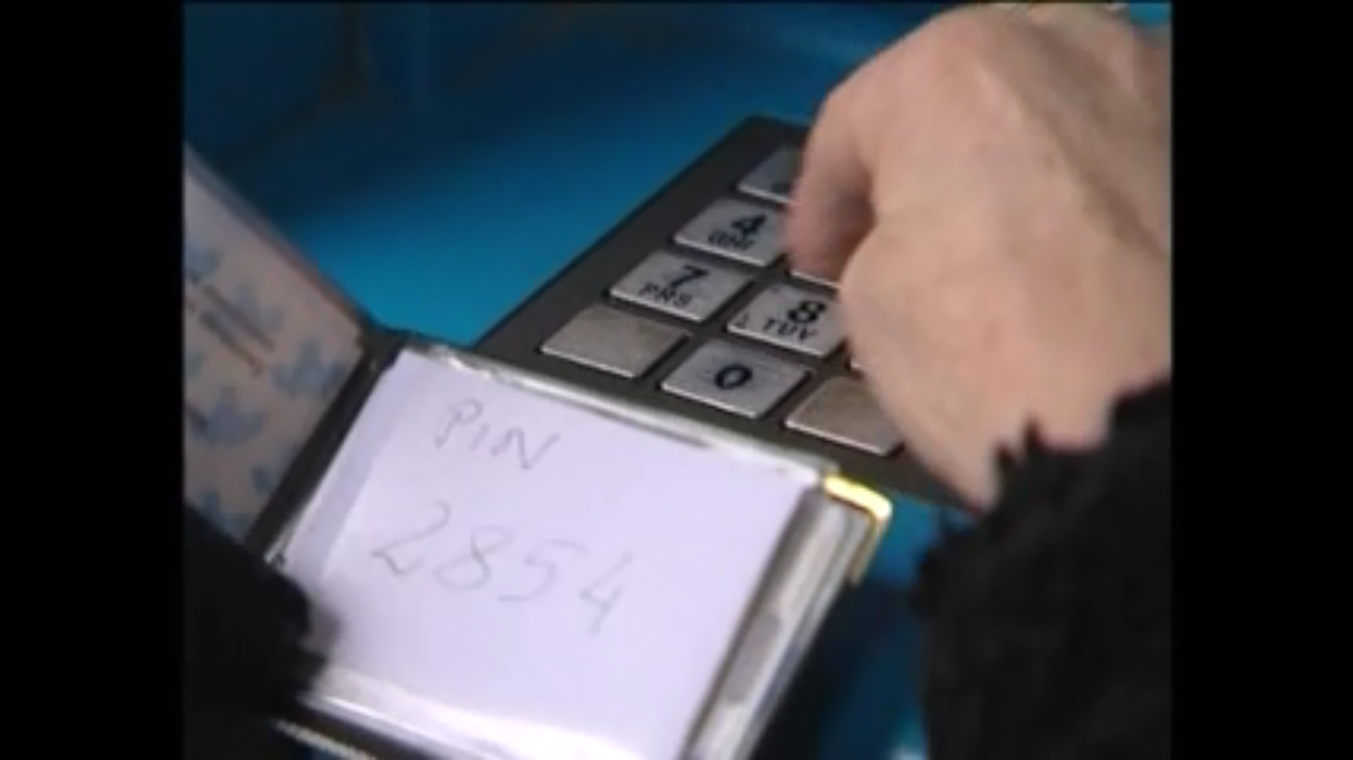
Przestępstwa związane z bezpieczeństwem podczas wypłaty pieniędzy

Slide 15
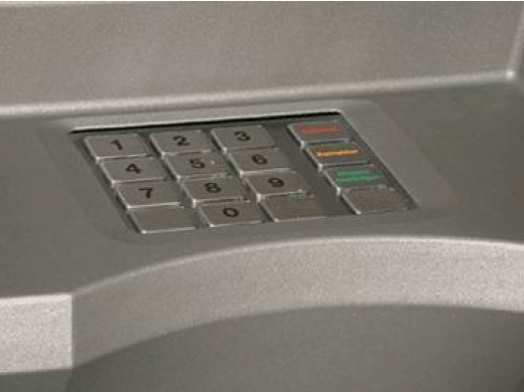
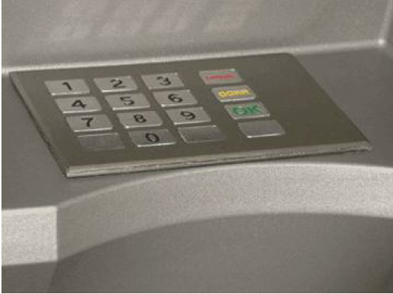
Uważaj na oszustwa bankomatowe!
"Zwykła" klawiatura bankomatu Klawiatura z założoną nakładką
Wykorzystanie czytnika kart magnetycznych i nakładki na klawiaturę lub kamery zainstalowanych na bankomacie. Umożliwia to poznanie przez sprawców kodu PIN i skopiowanie karty magnetycznej. Przy pomocy "sklonowanej" w ten sposób karty, i znając numer PIN, sprawcy wypłacają w bankomacie pieniądze z konta.

Slide 16
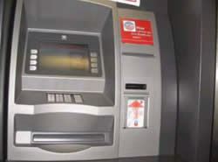
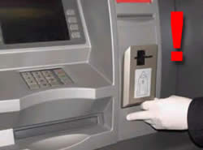
"Zwykłe" okienko wrzutowe czytnika kart w bankomacie
Okienko wrzutowe z założonym dodatkowym czytnikiem kart

Slide 17
DOBRE RADY
Pamiętaj...
staraj się w porze wieczorowej i nocnej nie wybierać z bankomatu zbyt dużych sum;
zawsze upewnij się, czy po wyjściu z banku za Tobą nikt nie podąża;
nie noś ze sobą więcej gotówki, niż będziesz potrzebował w najbliższym czasie;
wystrzegaj się osób nieznanych nawiązujących z Tobą kontakt np. na poczcie, w sklepie, przychodni, na ulicy;
unikaj w porze wieczorowo-nocnej miejsc mało oświetlonych i uczęszczanych.

Slide 18
Uważaj na oszustów! Pamiętaj o bezpieczeństwie
^{5 zasad bezpieczeństwa}
1. Nigdy nie otwieraj drzwi, jeśli nie jesteś pewien, kto znajduje się po drugiej stronie. Jeśli nie masz wizjera w drzwiach, poproś bliskich o jego zamontowanie (odekwatnie do swego wzrostu

Slide 19
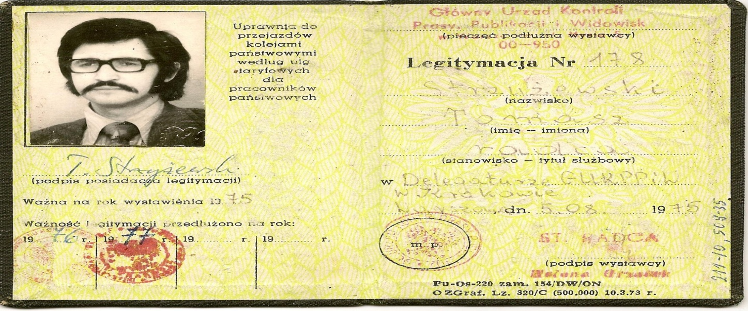
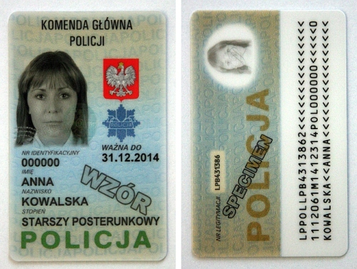
Uważaj na oszustów! Pamiętaj o bezpieczeństwie
2. Jeśli ktoś obcy prosi Cię o otwarcie drzwi, zapytaj o cel wizyty. Gdy ta osoba stwierdzi, że jest przedstawicielem policji, elektrowni itp., poproś o okazanie odpowiedniego dokumentu. Obejrzyj go dokładnie.

Slide 20
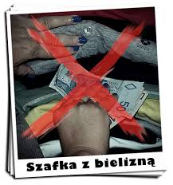
Uważaj na oszustów! Pamiętaj o bezpieczeństwie
3. Nie przechowuj dużych sum pieniędzy w domu. Ukrywanie gotówki lub biżuterii między ubraniami, książkami czy pod materacem zdecydowanie nie jest skutecznym zabezpieczeniem. Lepszym miejscem jest konto ^{w banku.}

Slide 21
Uważaj na oszustów! Pamiętaj o bezpieczeństwie
4. Jeżeli ktoś w natarczywy sposób prosi o wpuszczenie do mieszkania, zadzwoń na policję, do sąsiada, bliskich

Slide 22
Uważaj na oszustów! Pamiętaj o bezpieczeństwie
5. Nigdy nie dawaj pieniędzy obcym osobom – nawet jeśli ktoś twierdzi, że jest znajomym Twojego dziecka czy wnuka. Jeżeli wydaje Ci się, że ktoś próbuje Cię oszukać, nie wahaj się i jak najszybciej powiadom policję. om –

Slide 23
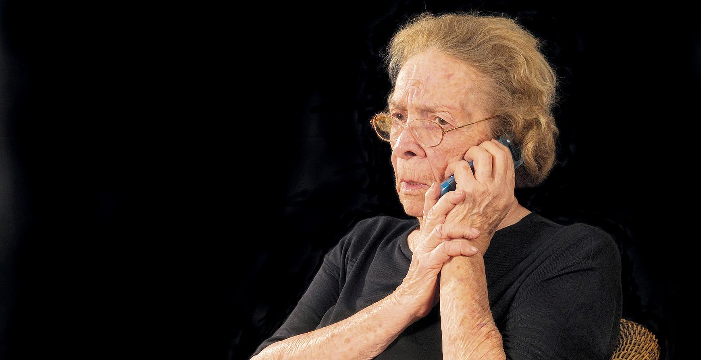
Uważaj na oszustów! Pamiętaj o bezpieczeństwie
Co powiedzieć komuś, kto być może próbuje nas oszukać?
Możesz użyć poniższych stwierdzeń:
• Wszystkie sprawy związane z elektrownią załatwiam osobiście w biurze obsługi klienta.
• Nie załatwiam spraw związanych z pieniędzmi przez telefon.
• Nie przyjmuję niezapowiedzianych wizyt.
• Nie wpuszczam do domu obcych osób, jeśli nie uprzedzają mnie o wizycie.
• Proszę mnie nie nachodzić/nie niepokoić.
^{• Proszę mi nie przeszkadzać.}
^{• Nie mam czasu rozmawiać.}
• Nie będę rozmawiać. Jest u mnie syn/wnuk/siostrzeniec.

Slide 24
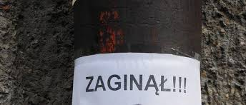
Dlaczego dochodzi do zaginięć?- przyczyny.
Choroba psychiczna
Zerwanie więzi ze środowiskiem/rodziną,
chęć rozpoczęcia nowego życia
Wypadek
Stanie się ofiarą przestępstwa (zabójstwo, handel ludźmi)
Chęć popełnienia samobójstwa
Zagubienie (w terenie otwartym)

Slide 25
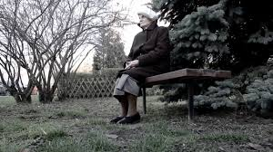
,,Pamiętaj o mnie, bo ja zapominam’’
Ubiór - właściwy do pory roku
Telefon komórkowy
Właściwa opieka
Adres zamieszkania
Imię i nazwisko osoby
Aktualne zdjęcie

Slide 26
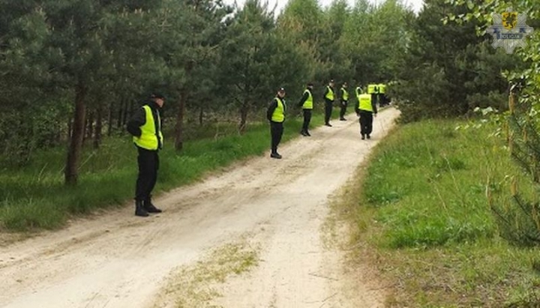
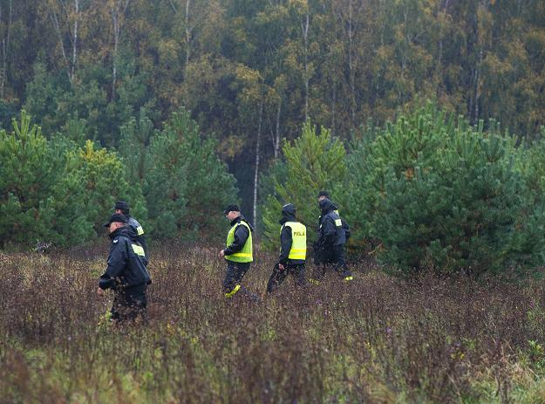
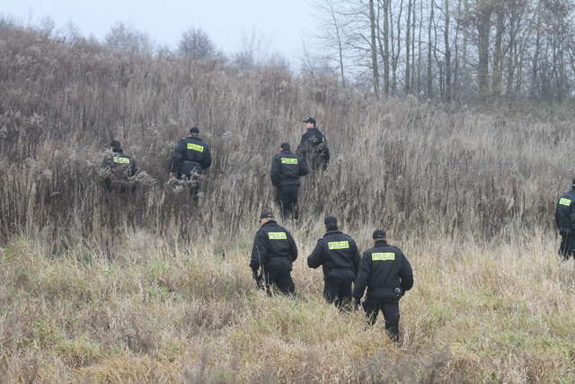
Notes:
Pamiętajmy że odstępy pomiędzy ratownikami powinny być nieustanie kontrolowane z uwagi na ograniczone pole widzenia człowieka (przynajmniej tego o prawidłowiej budowie anatomicznej)

Slide 27
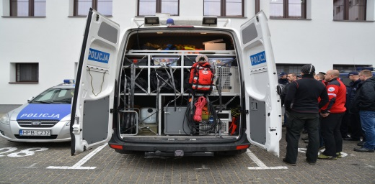
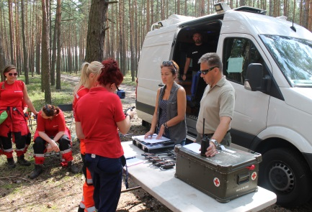
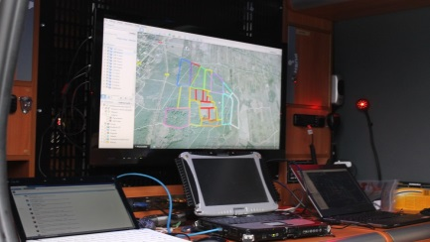
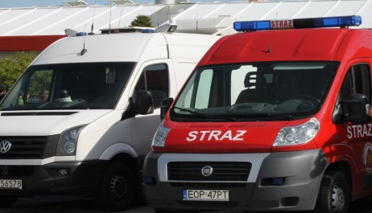
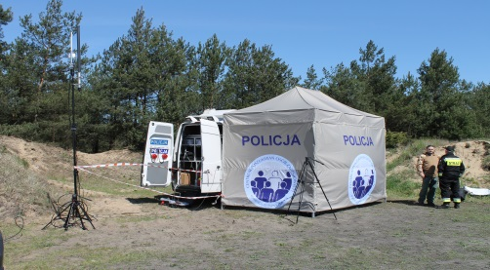
Mobilne Centrum Wsparcia Poszukiwań
Notes:
53 wyjazdy z czego 10 szkoleniowych

Slide 28
Przycisk Sieci Życia®: umożliwi Ci wezwanie pomocy !!!!!
Informacji udziela:
KRAJOWY SZTAB RATOWNICTWA
SPOŁECZNEJ SIECI RATUNKOWEJ
Łódź, ul. Piotrkowska 238
Czuwamy 24 godziny na dobę !
nr tel. 42 637 04 04
www.ratownictwo.org

Slide 29
Przycisk Sieci Życia®: mała rzecz - wielka sprawa!
Jak to dokładnie działa?
Jest to rozwiązanie umożliwiające w sytuacji bezpośredniego zagrożenia życia np. zawał serca, atak astmy poprzez wciśnięcie przycisku umożliwić natychmiastowe wezwanie pomocy w tym przypadku pogotowia.
Mieszkający samotnie, chory na serce starszy mężczyzna zaczyna nagle odczuwać silny ból w klatce piersiowej. Chce zadzwonić po pogotowie, ale nie ma siły wybrać odpowiedni numer i powiedzieć, co się dzieje. Pozostawiony samemu sobie jest w tym momencie bez szans. Tak samo jak każda inna osoba – chora, starsza, niepełnosprawna - w podobnej sytuacji. Ale wcale nie musi tak być.
Z przycisku Sieć Życia w telefonie korzysta się bezpłatnie.

Slide 30
n.
Małopolskie debaty o problemach osób starszych
Spotkanie w II LO w Prudniku, 8 grudnia 2016
^{Dziękuję za uwagę}
^{mł.asp.Tomasz Kukułka}

